Slide 1
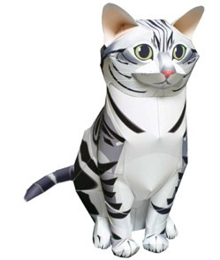
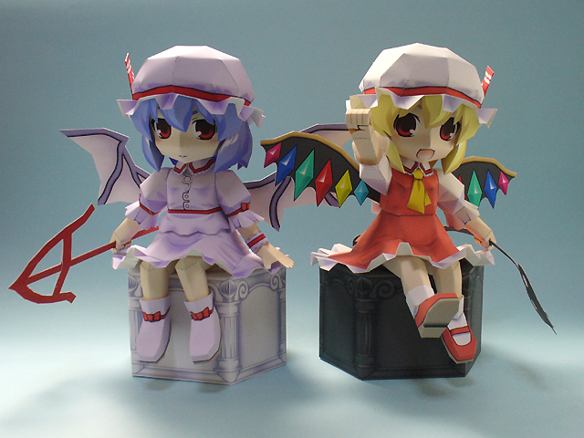
Бумагопластика
Поготовиа материал:
Трифонова Людмила Петровна,
учитель ИЗО, МХК,
МБОУ Арефинская СОШ,
Нижегородская область.

Slide 2
Виды бумагопластики
Оригами
Полуобъемная аппликация
Квиллинг, торцевание и др.
Паперкрафт

Slide 3
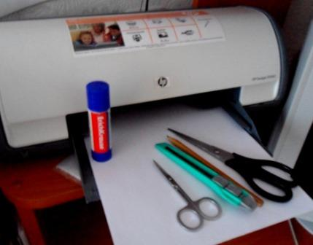
Основные материалы и приспособления
принтер
бумага разной плотности
схема модели
ножницы
канцелярский нож
клей

Slide 4
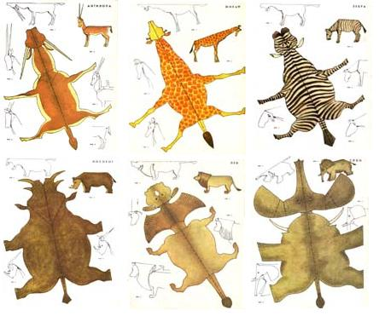
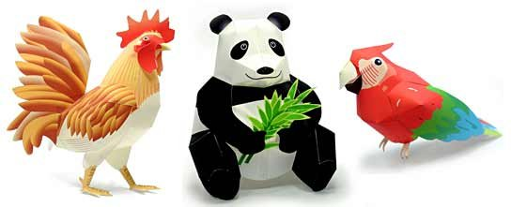
Применение бумагопластики в школе
2-4 класс
освоение основных приемов сборки элементарных моделей (с клеем, без клея)
2 класс
I четверть: Животные в зоопарке
IV четверть: Кукольный театр
3 класс
I четверть: Собака – верный друг
II четверть: Образ лошади в ИЗО
Фантастические существа
Новогодняя игрушка
III четверть: Театр масок
4 класс
II четверть: Чёрная кошка
Скульпторы- анималисты
Талисманы Олимпийских игр
Фантастические животные

Slide 5
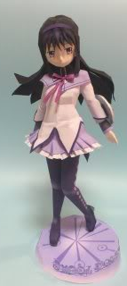
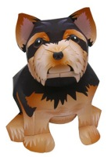
5-7 класс
Моделирование животных
Моделирование человека
5 класс
IV четверть: Ты – сам мастер декоративно-прикладного искусства (5 часов)
6 класс
I четверть: Объемные изображения в скульптуре
7 класс
I четверть: Пропорции и строение фигуры человека.
Лепка фигуры человека (замена на склеивание фигуры человека)

Slide 6
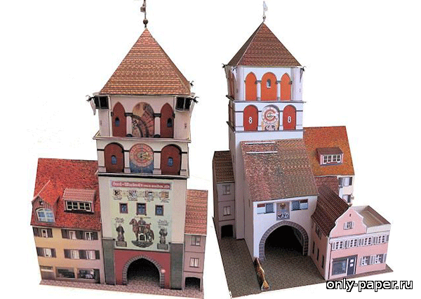
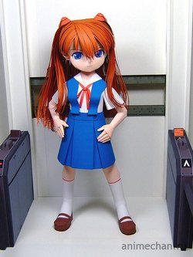
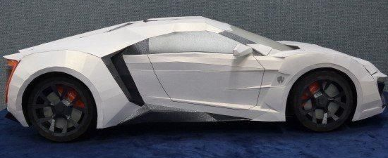
8-9 класс
Моделирование зданий
Моделирование транспортных средств
8 класс
II четверть: Художественный язык конструктивных искусств. В мире вещей и зданий
III четверть: Город и человек. Социальное значение дизайна и архитектуры как среды жизни человека
IV четверть: Человек в зеркале дизайна и архитектуры
9 класс
I четверть: Театр кукол

Slide 7
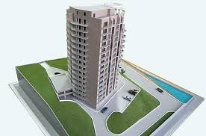
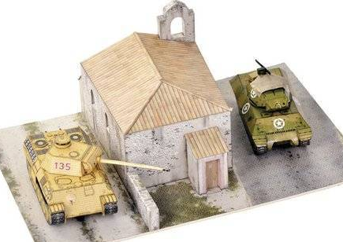
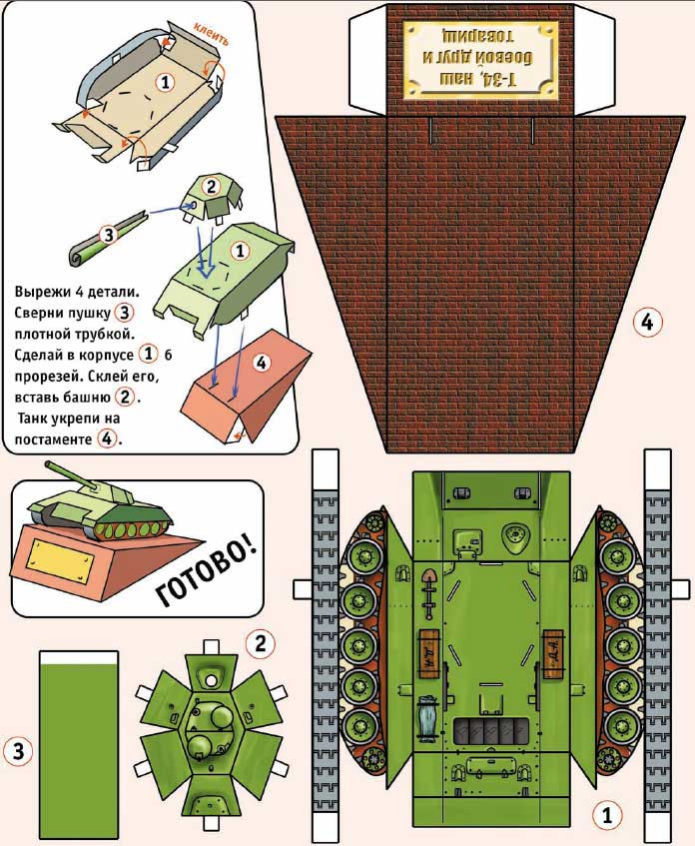
Дополнительное образование
Кружок моделирования техники
Макетирование (здания)
Создание костюмов и декораций
для школьного театра и др.

Slide 8
Источники:
Изобразительное искусство. Рабочие программы. Предметная линия учебников под редакцией Б.М.Неменского. 1-4 классы: пособие для учителей общеобразоват. учреждений / Б.М.Неменский, Л.А.Неменская, Н.А.Горяева; под ред. Б.М.Неменского. – 2-е изд. – М.: Просвещение, 2012.
Изобразительное искусство. Рабочие программы. Предметная линия учебников под редакцией Б.М.Неменского. 5 – 9 классы: пособие для учителей общеобразоват. учреждений / Б.М.Неменский, Л.А.Неменская, Н.А.Горяева, А.С.Питерских. – М.: Просвещение, 2011.

